Slide 1
Факторы результативности мер государственной поддержки ипотечного жилищного кредитования в России и Казахстане
Выполнил:
Андреев Данил Евгеньевич,
студент 3-го курса ГМУ
Научный руководитель:
Соколова Екатерина Владимировна,
к.э.н., доцент кафедры ГМУ

Slide 2

Ипотечное жилищное кредитование
Ипотечный кредит — целевой долгосрочный кредит на покупку жилья, которое становится залоговым обеспечением по этой ссуде
Является важным фактором развития для:
Строительной отрасли
Банковского сектора
Улучшения качества жизни населения
В России – Программа льготного ипотечного жилищного кредитования (2020), 6,5% годовых
В Казахстане – «Программа ипотечного жилищного кредитования «7-20-25» (2018), 7% годовых

Slide 3
Условия государственных программ
Показатель | Программа в России | Программа в Казахстане
Процентная ставка | 6,5% | 7%
Срок кредитования | Бессрочно | До 25 лет
Рынок жилья | Первичный | Первичный
Валюта кредитования | Рубль | Тенге
Минимальный первоначальный взнос, в % от стоимости жилья | 20% | 20%
Макс. стоимость жилья по программе ИЖК в столице, в руб. | 8 000 000 | 4 400 000
Макс. стоимость жилья по программе ИЖК в регионах, в руб. | 8 000 000 3 000 000 | 4 400 000 3 500 000 2 600 000

Slide 4
Факторы, имеющие потенциальное влияние на ИЖК
Номинальные доходы
Уровень безработицы
Средняя цена за 1 кв. м. жилья
Объем просроченной задолженности по ИЖК

Slide 5
Цели работы
Выявить иные факторы, оказывающие влияние на результативность программ льготного ипотечного кредитования в России и Казахстане
Сформулировать рекомендации по повышению результативности программы в РФ
Гипотеза:
Льготная ставка ипотеки оказывает влияние на результативность государственных программ льготного ипотечного кредитования

Slide 6
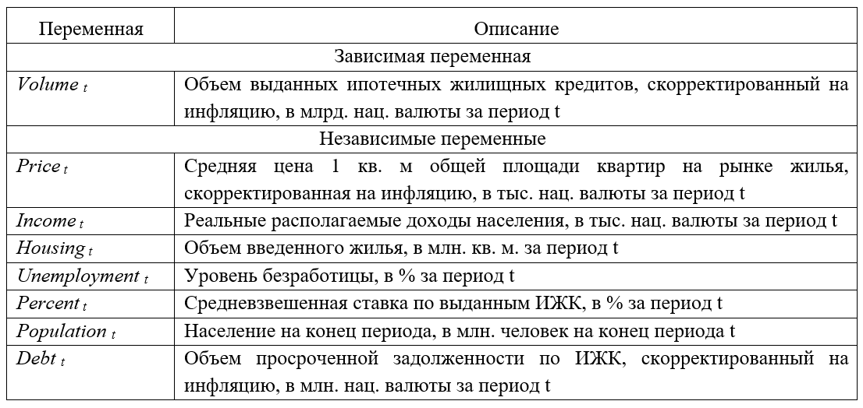
Показатели для моделирования:
Источники: Овчарова А.И. 2018, Малахова Т.А. 2015

Slide 7
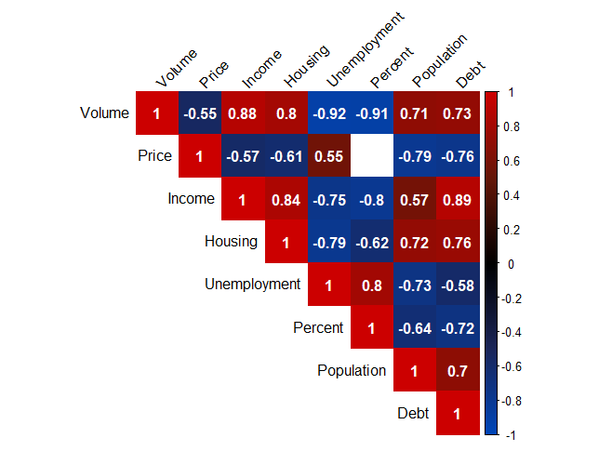
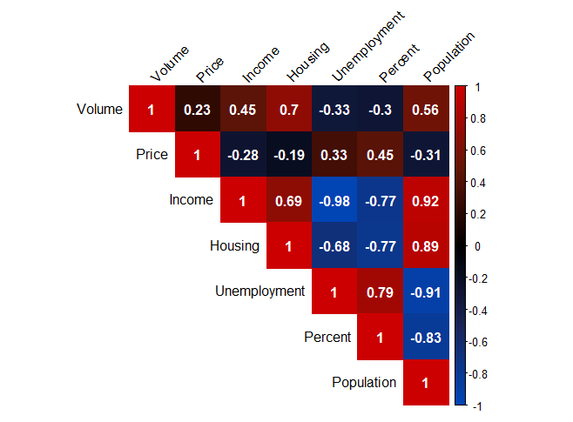

Корреляционные матрицы
Корреляционная матрица для РФ
Корреляционная матрица для РК
Все независимые переменные имеют статистически значимую связь с зависимой переменной
Из-за проблемы мультиколлинеарности из моделей были исключены: Housing, Unemployment и Population

Slide 8
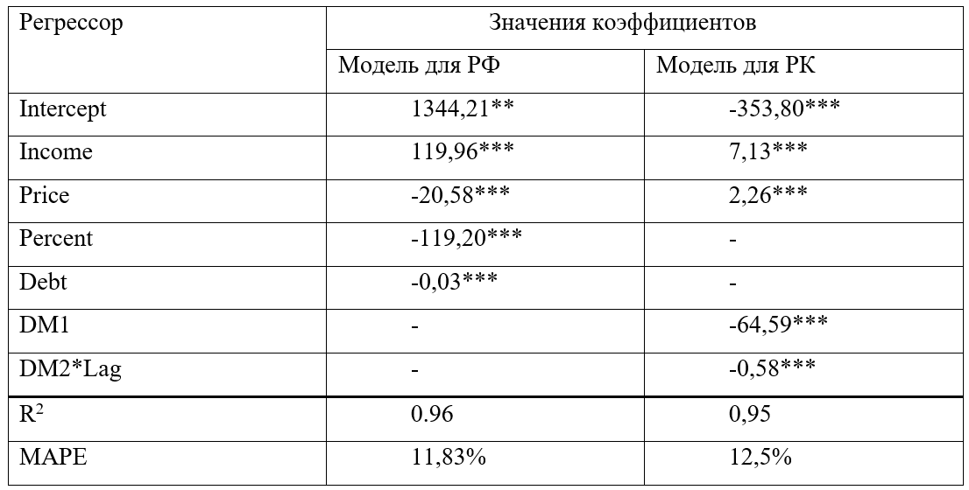
Регрессионные модели для РФ и РК
Коэффициенты при Price отличаются по знаку
Это может говорить о том, что предложения в РК не хватает, чтобы удовлетворить имеющийся спрос на жилье
Percent исключен из модели для РК, поскольку являлся статистически незначимым
Поскольку Percent статистически незначим в модели для РК, программа льготного ипотечного кредитования не имела своего влияния
В модели для РФ Percent статистически значим, государственная программа имела своё влияние

Slide 9
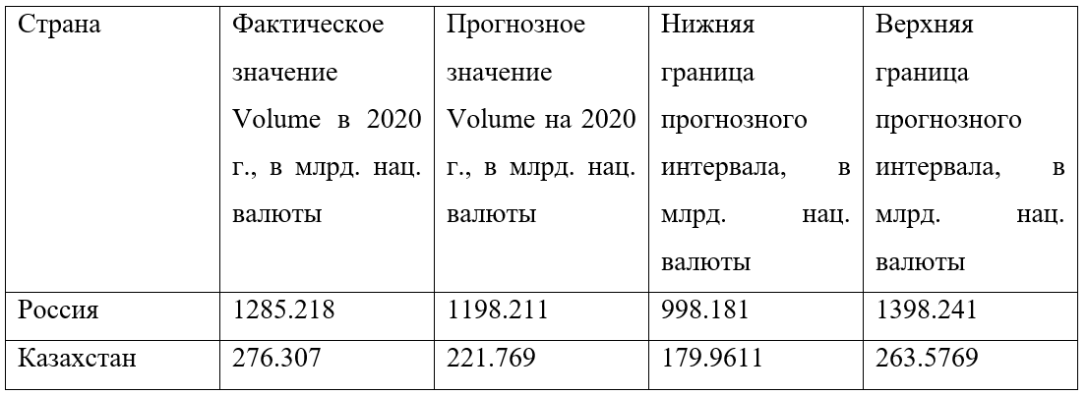
Сравнение фактических и прогнозных значений объема выданных ипотечных кредитов*
В РФ программа сыграла поддерживающую роль
В РК программа не имела влияния, на значительное увеличение Volume повлияли другие факторы
* - скорректированные на инфляцию (Volume)

Slide 10
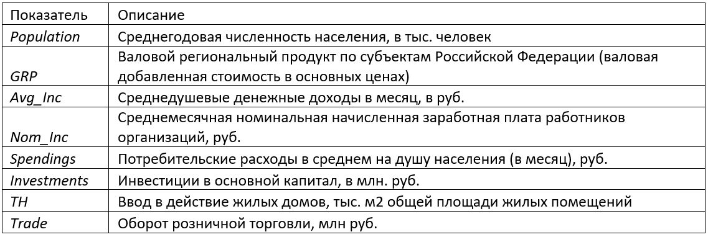
Показатели для кластеризации
В связи с неравномерностью социально-экономического развития регионов РФ, необходимо оценить результативность программы по группам регионов, имеющим разные уровни развития. Для этого была проведена кластеризация и выбраны показатели, характеризующие развитие региона.

Slide 11
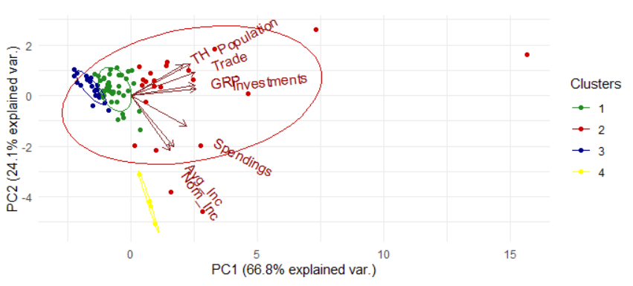
Кластеризация
Кластер №1 – «Слабо отстающие регионы»
Кластер №2 – «Развитые регионы»
Кластер №3 – «Сильно отстающие регионы»
Кластер №4 – «Регионы Дальнего Востока и НАО»
«Развитые регионы» – г. Москва, г. Санкт-Петербург, Республика Татарстан и др.
«Слабо отстающие регионы» - Белгородская, Пензенская, Кемеровская области и др.
«Сильно отстающие регионы» - Республики Алтай, Тыва, Хакасия и др.
«Регионы Дальнего Востока и НАО» - Камчатский край, Магаданская область, Чукотский Автономный Округ, Ненецкий Автономный Округ

Slide 12
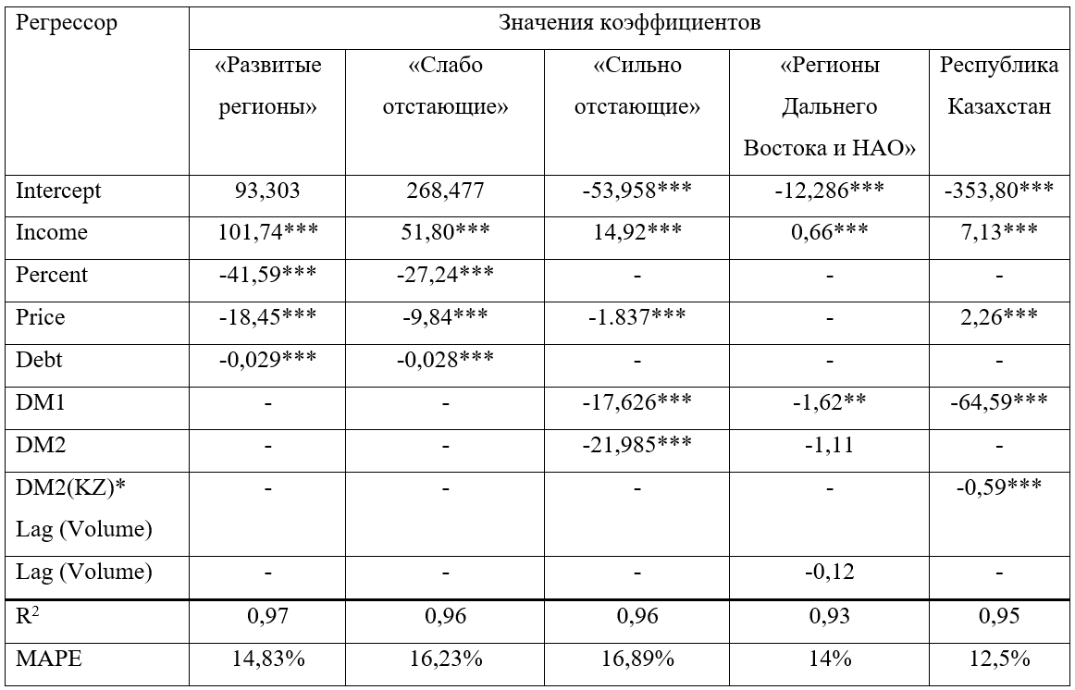
Регрессионные модели по кластерам РФ и РК
В «Слабо развитых регионах», «Регионах Дальнего Востока и НАО» и в РК статистически незначима средневзвешенная ставка по ИЖК
При покупке квартиры в ипотеку на Дальнем Востоке или в НАО, население не опирается на тенденции в динамике цен на жилье
Государственная программа не имела влияния на «Сильно отстающие регионы» и «Регионы Дальнего Востока и НАО»

Slide 13
Выводы: Income
В более развитых регионах и сильно отстающих регионах люди по мере увеличения реальных доходов более склонны брать ипотечные жилищные кредиты
В Казахстане крайне слабое влияние имеет увеличение реальных доходов на объем выданных ИЖК
 | «Развитые регионы» | «Слабо отстающие регионы» | «Сильно отстающие регионы» | «Регионы Дальнего Востока и НАО» | Казахстан
Income | 101,74 | 51,8 | 14,92 | 0,66 | 7,13
Население, в чел. | 76 162 000 | 58 583 000 | 11 457 000 | 547 000 | 18 632 170
Income на 1 чел. | 1335,84 | 884,22 | 1302,26 | 1206,58 | 382,67

Slide 14
Выводы: Percent
В кластере слабо отстающих регионах снижение процентной ставки в более эффективно, чем в развитых регионах
Снижение процентной ставки по ИЖК на 1 % более результативно в «Развитых регионах»
 | «Развитые регионы» | «Слабо отстающие регионы»
Percent | 41,6 | 27,24
Δ Volume*, в % | 7,26 | 10
* - для расчета использовалось значение Volume за 2019 год

Slide 15
Выводы: Debt
Люди в «Развитых регионах» более склонны к взятию ИЖК при наличии имеющейся просроченной задолженности по ИЖК
Банки в «Развитых регионах» выдают больше ИЖК при наличии просроченной задолженности по ИЖК у других клиентов
 | «Развитые регионы» | «Слабо отстающие регионы»
Debt | -0,029 | -0,028
Volume*, в % | 72% | 23%
* - для расчета использовалось значение Volume за 2019 год

Slide 16
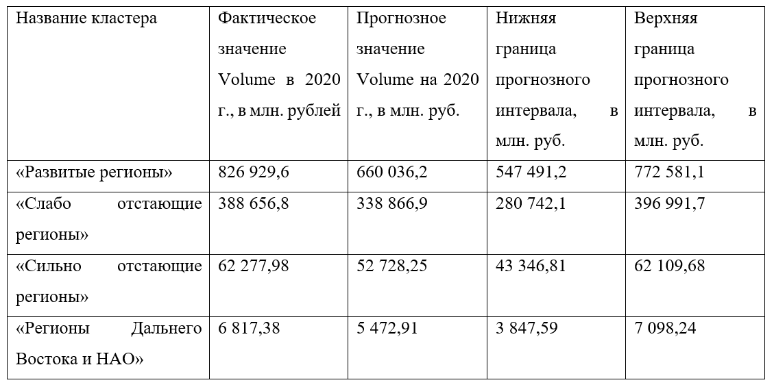
Сравнение прогнозных и фактических значений
В «Развитых регионах» программа ускорила рост объема выданных ИЖК
В «Слабо отстающих регионах» программа поддержала имеющийся тренд объема выданных ИЖК
В «Сильно отстающих регионах» и в «Регионах Дальнего Востока и НАО» программа не имела влияния, на объем выданных ИЖК повлияли другие факторы

Slide 17
Вывод
Гипотеза подтверждается для «Развитых регионов» и «Слабо отстающих регионов» и не подтверждается для «Сильно отстающих регионов», «Регионов Дальнего Востока и НАО» и Республики Казахстан
При разработке программы льготного ипотечного кредитования, необходимо обращать внимание на факторы, имеющие влияние в каждом кластере:
«Развитые регионы» | «Слабо отстающие регионы» | «Сильно отстающие регионы» | «Регионы Дальнего Востока и НАО»
Income Price Percent Debt | Income Price Percent Debt | Income Price | Income

Slide 18
Спасибо за внимание!

Slide 19
Динамика макроэкономических показателей в России
Источники: Росстат, ЦБ РФ

Slide 20
Динамика макроэкономических показателей в России
Источники: Росстат, ЦБ РФ

Slide 21
Динамика макроэкономических показателей в Казахстане
Источники: Бюро национальной статистики РК, НБ РК

Slide 22
Динамика макроэкономических показателей в Казахстане
Источники: Бюро национальной статистики РК

Slide 23
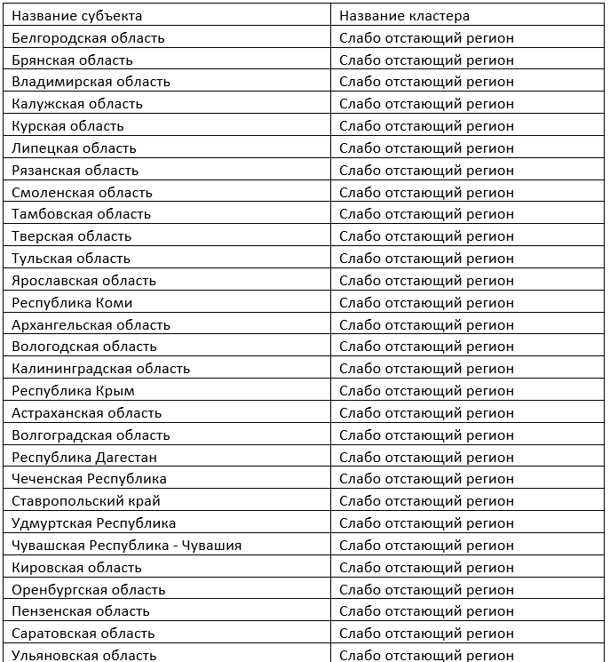
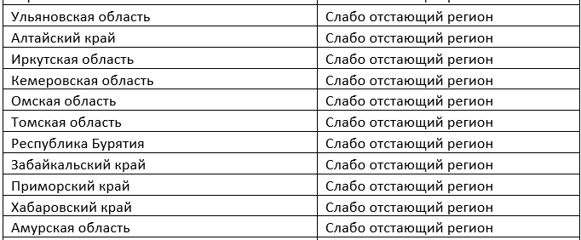
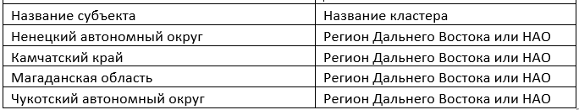
Кластеризация

Slide 24
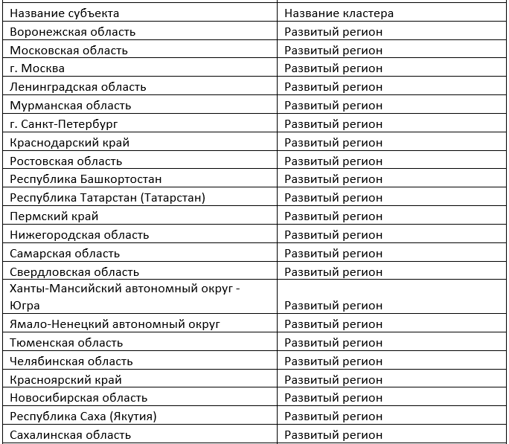
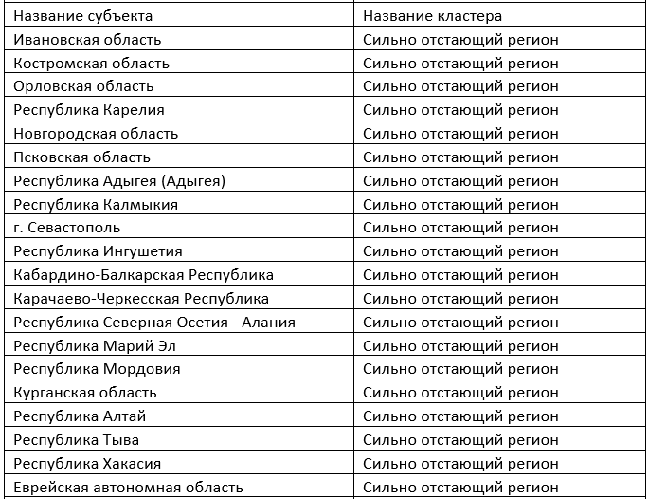
Кластеризация

Slide 25
Соотношение стоимости квартиры и номинальных доходов в РФ и РК
 | РФ | РК
Стоимость 1 кв. м. жилья | 64,1 | 256,661
Стоимость квартиры, в ед. нац. валюты | 3 843 540,00 | 15 399 660,00
Номинальные доходы, в ед. нац. валюты | 47867 | 186 815
Соотношение стоимости кв. и номинальных доходов | 80,30 | 82,43

Slide 26
Мини-паспорт данных
Временные ряды
С 2005 по 2020 гг.
Частота – годовые
Стационарны
Кризисы 2008 года и 2014 года в РФ
Кризис 2008 года в РК

Slide 27
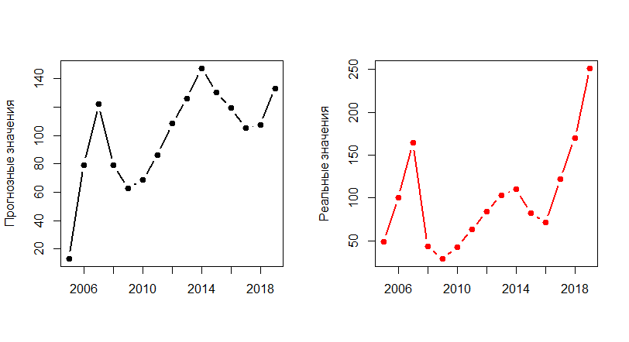
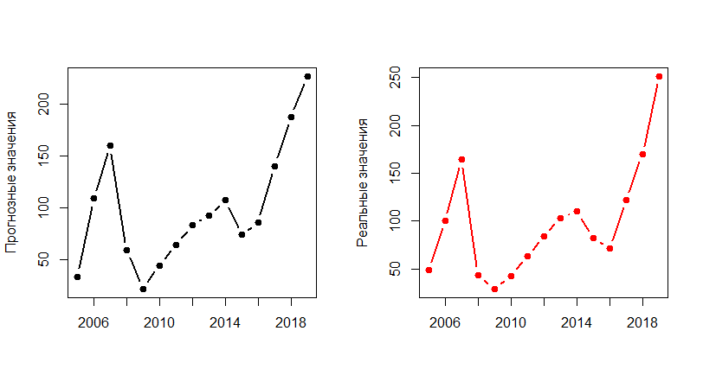
Регрессионное моделирование для РК

